Slide 1
Proč se zabývat praxí v malých a středních firmách (SME)
SW firmy jsou často malé až střední a pracují často pro malé až střední zákazníky resp. jejich autonomní části
Nemohou toho mnoho stihnout vývoji a při údržbě SW
Musí využívat existující řešení, kombinovat je a doplňovat řešení nová
Musí se vyrovnat s tempem změn prostředí
Využívají malé týmy
Jsou nuceny s předstihem používat i technologie a filosofie, které se postupně stávají aktuální pro celou oblast IT, aktuálně to platí pro dokumentově orientovaná rozhraní a řešení 4.0.

Slide 2
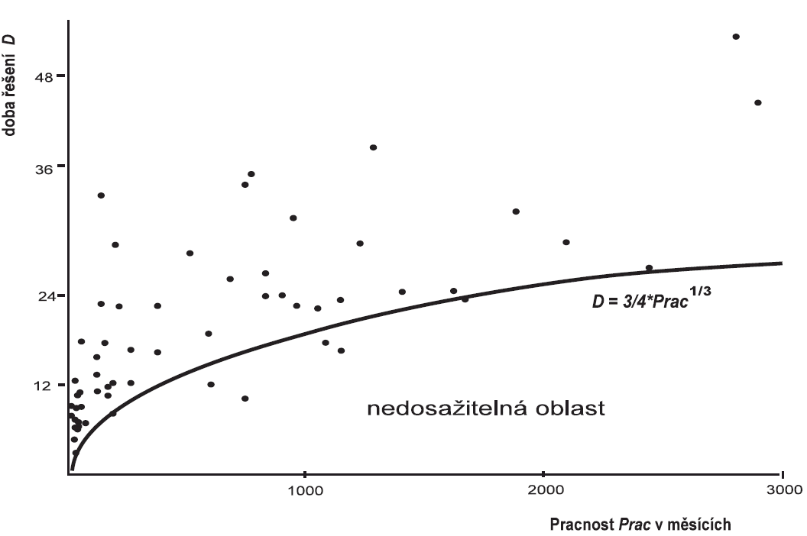
Některé starší výsledky pro SW projekty, zjištěno ex post pro úspěšné projekty, před rokem 2000
2

Slide 3
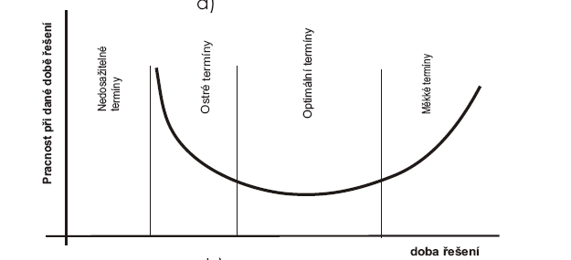
Pracnost projektu při zkracování termínů, nedosažitelné oblasti
cD⁻⁴
Ekonomicky nereálné termíny
Efekt líného studenta
D
3

Slide 4
Řešení Hrubozrnná dekompozice
Nejlépe jako SOA, kde služby komunikují pomocí digitálních byznys dokumentů putující přes inteligentní middleware

Slide 5
Proč se zabývat praxí v malých a středních firmách (SME)
Mnozí ajťáci budou pracovat i pro SME
Používané postupy a zkušenosti jsou obecně využitelné
Pohled na systém jso celek a současně možnost řešit části relativně nezávisle a využívat stré i nové
Vidět celek i části
Budovat intuici - ctít IT jako průmyslový obor

Slide 6
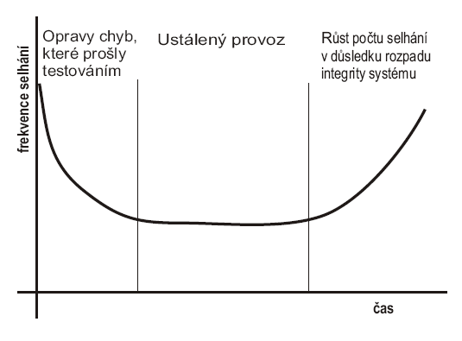
Vanová křivka. I SW se opotřebí platí zvláště pro IS a human oriented SW
Záběh
Stálá úroveň selhání
Opotřebeno
6

Slide 7
Co použijeme
Zkušenosti z projektů řešených v SME, včetně zkušeností přednášejícího
Výsledky výzkumu dynamiky sítí autonomních SW komponent , SW služby, dynamická rozhraní, služby v middlewaru
Základní principy práce v malých týmech

Slide 8
0rganizace
Přednášky každý sudý týden
Testy , výběr alternativ, během semestru
Testy s otevřenými otázkami na závěr větších celků

Slide 9
Spolupráce
Posluchači si písemné připraví svoje profesní profily a stanoviska, jaké by mohlo být jejich uplatnění
V budoucnu shrnou v podobné formě svoje zkušenosti a pokusí se o návrh možného uplatnění
v malé firmě
Notes:
č

